Slide 1
Digtial Tilsyn

Slide 2
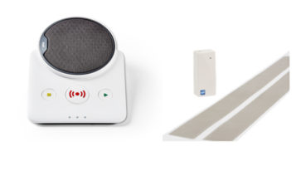
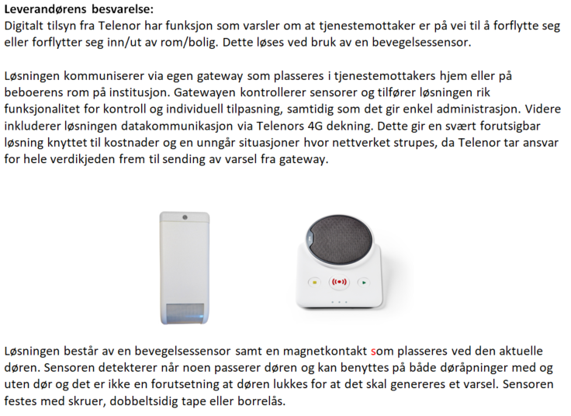
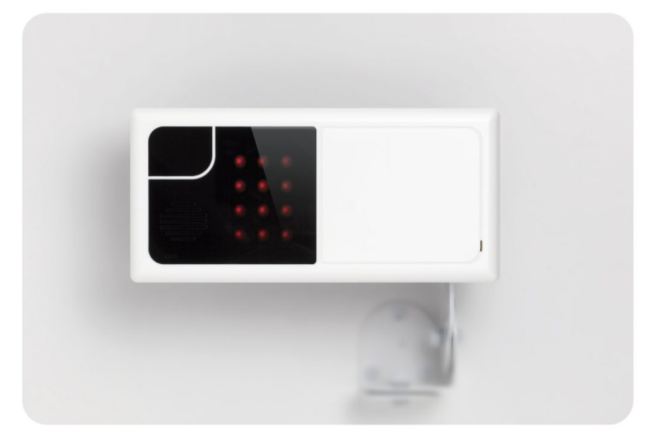
Funksjonalitet per delkontrakt
1
2
3
4
5
Varsling seng
Varsling rom/bolig
Varsling fall
Visuelt tilsyn
(benyttes ved behov for enkeltfunksjoner)
Fullfunksjonalitet
(benyttes ved behov for to eller flere hovedfunksjoner)
Induktive bånd
Bevegelsessensor
RoomMate
RoomMate
RoomMate
+ Stol/rullestol
+ tidsobservasjon
+ toveistale
+ beskjeder
+ tidsobservasjon
+ toveistale
+ beskjeder
+ inaktivitet
+ toveistale
+ beskjeder
+ toveistale
+ beskjeder
+ høy lyd
+ innlytt
+ flere personer
+ vandal sikkert
+ toveistale
+ beskjeder
+ høy lyd
+ innlytt
+ flere personer
+ vandal sikkert

